Slide 1












1
Cấu trúc dữ liệu và Giải thuật
Trần Lê Duy Tân
Nguyễn Đoàn Thùy Trâm

Slide 2


NỘI DUNG CHÍNH
2
THUẬT TOÁN VÀ ĐỘ PHỨC TẠP
SEARCH AND SORT
LIST, STACK AND QUEUE

Slide 3




CHƯƠNG I: Thuật toán và Độ phức tạp
3

Slide 4

Thuật toán
4
Thuật toán là gì?
Tập hợp hữu hạn các hướng dẫn rõ ràng để giải quyết một bài toán (vấn đề).
Mở rộng (máy tính): một dãy hữu hạn các bước không mập mờ và có thể thực thi được, quá trình hành động theo các bước này phải dừng và cho được kết quả như mong muốn.

Slide 5
Thuật toán
5
Tính chất cơ bản của thuật toán:
Xác định = không mập mờ + thực thi được
Hữu hạn
Đúng
Các dạng diễn đạt thuật toán
Ngôn ngữ tự nhiên
Lưu đồ (Sơ đồ khối)
Mã giả
Ngôn ngữ lập trình

Slide 6
Thuật toán
6
Một thuật toán được xem là tốt nếu nó đạt được các tiêu chuẩn sau
Thực hiện đúng
Tốn ít bộ nhớ
Thực hiện nhanh
Trong khuôn khổ của môn học này, chúng ta chỉ quan tâm đến tiêu chuẩn thực hiện nhanh

Slide 7
Thuật toán
7
Thời gian thực hiện chương trình: là một hàm của kích thước dữ liệu vào.
Ký hiệu: T(n) với n là kích thước dữ liệu vào
Ví dụ: Chương trình tính tổng của n số có thời gian thực hiện là T(n) = Cn với C là hằng số
Thời gian thực hiện chương trình là một hàm không âm

Slide 8
Thuật toán
8
Đơn vị đo T(n) không phải là đơn vị đo thời gian bình thường như giờ, phút, giây, … mà thường được xác định bởi số các lệnh được thực hiện trong máy tính
Ví dụ: T(n) = Cn có nghĩa là chương trình cần có Cn chỉ thị.
T(n) = số phép gán + số phép so sánh

Slide 9
Thuật toán
9
Thời gian thực hiện chương trình không chỉ phụ thuộc vào kích thước dữ liệu mà còn phụ thuộc vào tính chất của dữ liệu
Các trường hợp phân tích thuật toán
Trường hợp tốt nhất
Trường hợp trung bình
Trường hợp xấu nhất

Slide 10
Độ phức tạp
10
Ký hiệu tiệm cận Big-O
Cho một hàm T(n), T(n) được gọi là có độ phức tạp f(n) nếu tồn tại các hằng số C, n₀ sao cho:
T(n) ≤ Cf(n) với ∀ n ≥ n₀
Ký hiệu: T(n) = O(f(n)) ( Ý nghĩa: T(n) ∈ O(f(n)) )
(Hàm f(n) là chặn trên của hàm T(n))
O(Cf(n)) = O(f(n)) với C là hắng số
O(C) = O(1)

Slide 11
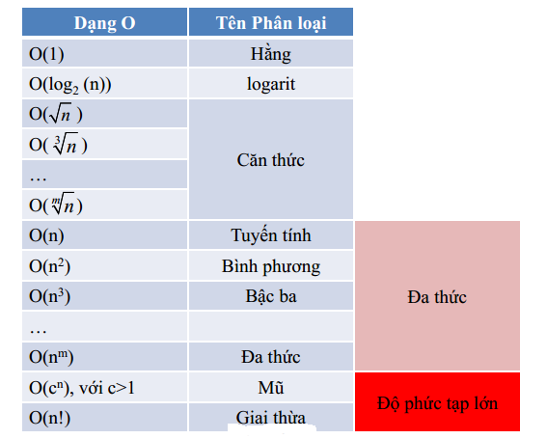
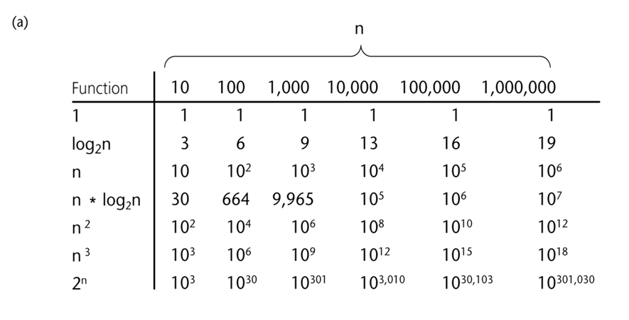
Độ phức tạp
11

Slide 12
Độ phức tạp
12
Qui tắc đánh giá T(n)
Cho T₁(n) và T₂(n) là thời gian thực hiện của hai đoạn chương trình P₁ và P₂
T₁(n) = O(f(n)) T₂(n) = O(g(n))
Qui tắc cộng: Thời gian thực hiện của hai đoạn chương trình P₁ và P₁ nối tiếp nhau là
T(n) = O(max(f(n), g(n)))
Qui tắc nhân: Thời gian thực hiện của hai đoạn chương trình P₁ và P₂ lồng nhau là
T(n) = O(f(n)*g(n))

Slide 13
Độ phức tạp
13
Ví dụ
sum = 0;
for(i= 0; i < n; i++)
sum = sum + i;
return sum;
P₁
sum = 0;
for(i= 0; i < n; i++)
sum = sum + i;
return sum;
P₁
T₁(n) = O(1)
P₂
Nối tiếp nhau
P₂
T₃(n) = O(n.1) = O(n)
P₃
P₃
T₃(n) = O(1)
T(n) = O(max(f(n), g(n), h(n)))
T(n) = O(max(1, n, 1)) = O(n)
13

Slide 14
Độ phức tạp
14
Ví dụ
for( i= 0; i < n; i++)
for (j=0; j < m; j++) cin >> a[i][j]
P₁
for( i= 0; i < n; i++)
for (j=0; j < m; j++) cin >> a[i][j]
P₁
T₁(n) = O(n)
P₂
Lồng nhau
P₂
T₁(n) = O(m)
T(n) = O((f(n)*g(n)))
T(n) = O(n*m)

Slide 15
CHƯƠNG 2: SEARCH & SORT
15

Slide 16
16
1. Các giải thuật tìm kiếm (SEARCH)
2. Các giải thuật sắp xếp (SORT)
1.0 Bài toán tìm kiếm
1.1 Tìm kiếm tuyến tính (Linear Search)
1.1* Tìm kiếm tuyến tính (Cải tiến)
1.2 Tìm kiếm nhị phân (Binary Search)
2.0 Bài toán sắp xếp
2.1 Chọn trực tiếp (Selection Sort)
2.2 Chèn trực tiếp (Insertion Sort)
2.3 Đổi chỗ trực tiếp (Interchange Sort)
2.4 Nổi bọt (Bubble Sort)
2.5 Vun đống (Heap Sort)
2.6 Trộn (Merge Sort)
2.7 Nhanh (Quick Sort)

Slide 17
1. Các giải thuật tìm kiếm (SEARCH)
17
1.0 Bài toán tìm kiếm
- Cho danh sách A gồm n phần tử a₀, a₁, .., a_{n-1}
- Tìm phần tử có giá trị khóa là x trong A. Nếu a_{i} có giá trị khóa là x thì trả về chỉ số i

Slide 18
1. Các giải thuật tìm kiếm (SEARCH)
18
1.1 Tìm kiếm tuyến tính (Linear Search)
- Điều kiện: Danh sách A chưa có thứ tự
(Nếu danh sách A đã có thứ tự nên dùng Binary Search sẽ tối ưu hơn)
- Ý tưởng: Duyệt toàn bộ danh sách A để xác định a_{i} = x và trả về i nếu tồn tại a_{i} = x
- Phân tích: Không có thông tin nào ngoài thông tin có được khi so sánh x với giá trị khóa của a_{i}

Slide 19
1. Các giải thuật tìm kiếm (SEARCH)
19
1.1 Tìm kiếm tuyến tính (Linear Search)
Thuật toán:
Đầu vào: Danh sách A có n phần tử, giá trị khóa x cần tìm.
Đầu ra: Chỉ số i của phần tử a_{i} trong A có giá trị khóa là x. Trong trường hợp
không tìm thấy i=-1

Slide 20
1. Các giải thuật tìm kiếm (SEARCH)
20
1.1 Tìm kiếm tuyến tính (Linear Search)
Thuật toán:
i ← 0
while i < n
if A[i] = x then return i end if
i ← i+1
end while
return -1

Slide 21
1. Các giải thuật tìm kiếm (SEARCH)
21
1.1 Tìm kiếm tuyến tính (Linear Search)
Minh họa:
Giả sử A = {1,3,2,9,7} , x = 9.
Quá trình xác định a_{i} theo thuật toán tìm kiếm tuyến tính

Slide 22
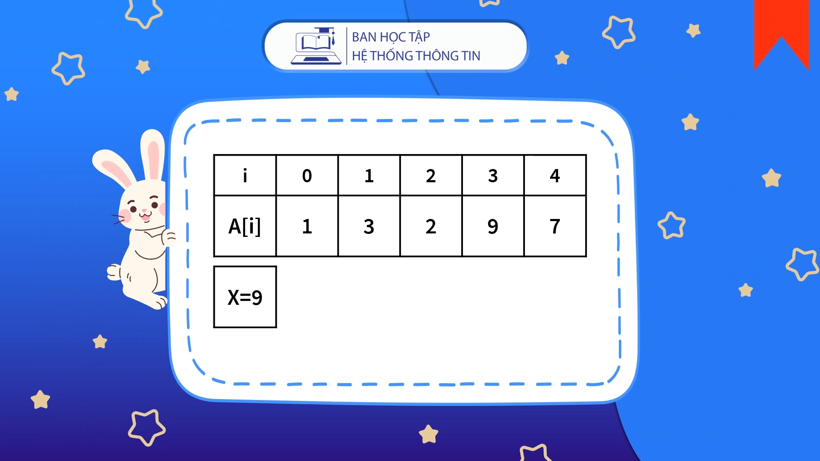
22

Slide 23
1. Các giải thuật tìm kiếm (SEARCH)
23
1.1 Tìm kiếm tuyến tính (Linear Search)
Cài đặt:
int linearSearch(int A[], int n, int x) {
int i = 0;
while (i < n) {
if (A[i] == x) return i;
i++;
}
return -1;
}

Slide 24
1. Các giải thuật tìm kiếm (SEARCH)
24
1.1 Tìm kiếm tuyến tính (Linear Search)
Đánh giá:
Trường hợp tốt nhất (best case): a₀ chứa khóa x → số lần lặp là 1 → độ phức tạp hằng số O(1)
Trường hợp xấu nhất (worst case): A không có phần tử có khóa x → số lần lặp là n → độ phức tạp tuyến tính O(n).
Trường hợp trung bình (average case): độ phức tạp tuyến tính O(n).

Slide 25
1. Các giải thuật tìm kiếm (SEARCH)
25
1.1* Tìm kiếm tuyến tính Cải tiến
Phân tích: Theo thuật toán tìm tuyến tính:
- Cần phải kiểm tra điều kiện dừng khi xét hết danh sách (i < n)
- Cần phải kiểm tra điều kiện dừng khi tìm thấy phần tử a_{i} trong vòng lặp
→ Rút gọn điều kiện dừng

Slide 26
1. Các giải thuật tìm kiếm (SEARCH)
26
1.1* Tìm kiếm tuyến tính Cải tiến
Ý tưởng:
- Thêm phần tử a_{n} có khóa x vào A, khi này A có n+1 phần tử. Phần tử thêm vào được gọi là phần tử cầm canh.
- Chỉ cần điều kiện dừng là tìm thấy phần tử a_{i} có khóa x

Slide 27
1. Các giải thuật tìm kiếm (SEARCH)
27
1.1* Tìm kiếm tuyến tính Cải tiến
Thuật toán:
Đầu vào: Danh sách A có n phần tử, giá trị khóa x cần tìm.
Đầu ra: Chỉ số i của phần tử a_{i} trong A có giá trị khóa là x.
Trong trường hợp không tìm thấy i = -1

Slide 28
1. Các giải thuật tìm kiếm (SEARCH)
28
1.1* Tìm kiếm tuyến tính Cải tiến
Thuật toán:
i ← 0, A[n] = x
while A[i] ≠ x
i ← i+1
end while
if (i < n) then return i
else return -1 end if

Slide 29
1. Các giải thuật tìm kiếm (SEARCH)
29
1.1* Tìm kiếm tuyến tính Cải tiến
Minh họa:
Giả sử A = {1,3,2,8} , x = 9.
Quá trình xác định a_{i} theo thuật toán tìm kiếm tuyến tính cải tiến

Slide 30
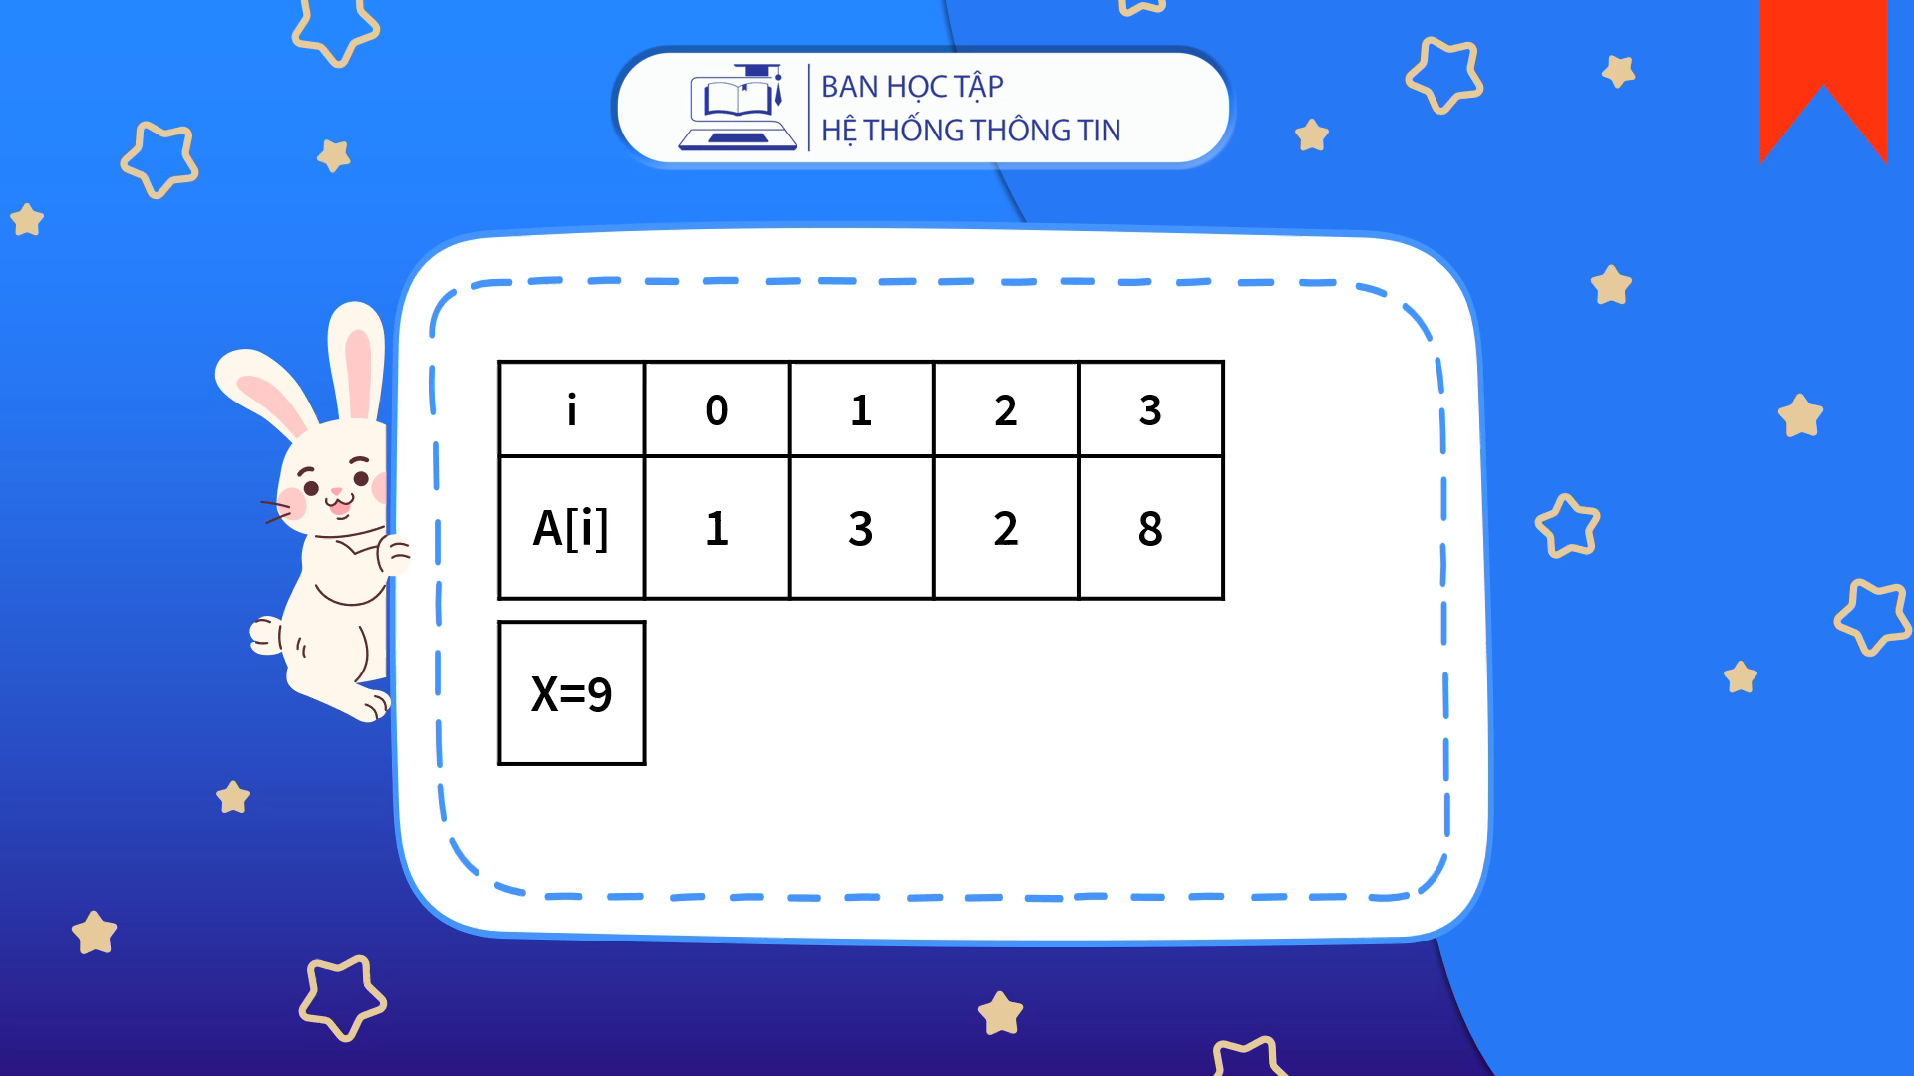
30

Slide 31
1. Các giải thuật tìm kiếm (SEARCH)
31
1.1* Tìm kiếm tuyến tính Cải tiến
Cài đặt:
int linearSearchCT(int A[], int n, int x) {
int i = 0;
A[n] = x;
while (A[i] != x)
i++;
if (i < n) return i;
else return -1;
}

Slide 32
1. Các giải thuật tìm kiếm (SEARCH)
32
1.2 Tìm kiếm nhị phân (Binary Search)
Điều kiện: Danh sách A = {a₀, a₁, .., a_{n-1}} đã có thứ tự ℜ (< hoặc >)
Ý tưởng:
Chọn a_{m} ở giữa A để tận dụng kết quả so sánh với khóa x. A được chia thành hai phần: trước và sau a_{m}. Chỉ số bắt đầu, kết thúc của A là l, r
Nếu x = a_{m}, tìm thấy và dừng.
Xét thứ tự x, a_{m}. Nếu thứ tự này
Là ℜ, thì tìm x trong đoạn [l, r] với r=m-1;
Ngược lại, tìm x trong đoạn [l, r] với l=m+1.

Slide 33
1. Các giải thuật tìm kiếm (SEARCH)
33
1.2 Tìm kiếm nhị phân (Binary Search)
Phân tích: Khi so sánh a_{i} với khóa x, dựa vào quan hệ thứ tự, có thể quyết định nên xét phần tử kế tiếp ở phần trước (hoặc phần sau) của a_{i} hay không.

Slide 34
1. Các giải thuật tìm kiếm (SEARCH)
34
1.2 Tìm kiếm nhị phân (Binary Search)
Thuật toán:
Đầu vào: Danh sách A có n phần tử đã có thứ tự ℜ, giá trị khóa x cần tìm.
Đầu ra: Chỉ số i của phần tử a_{i} trong A có giá trị khóa là x. Trong trường hợp không
tìm thấy i = -1

Slide 35
1. Các giải thuật tìm kiếm (SEARCH)
35
1.2 Tìm kiếm nhị phân (Binary Search)
Thuật toán:
l ← 0, r ← n-1
while l ≤ r
m ← (l + r) div 2
if x = A[m] then return m end if
if x ℜ A[m] then r ← m – 1
else l ← m + 1 end if
end while
return -1

Slide 36
1. Các giải thuật tìm kiếm (SEARCH)
36
1.2 Tìm kiếm nhị phân (Binary Search)
Minh họa:
Giả sử A = {1,2,3,4,5,7,9}, thứ tự ℜ là < , phần tử cần tìm x = 3
Quá trình xác định a_{i} theo thuật toán tìm kiếm nhị phân

Slide 37
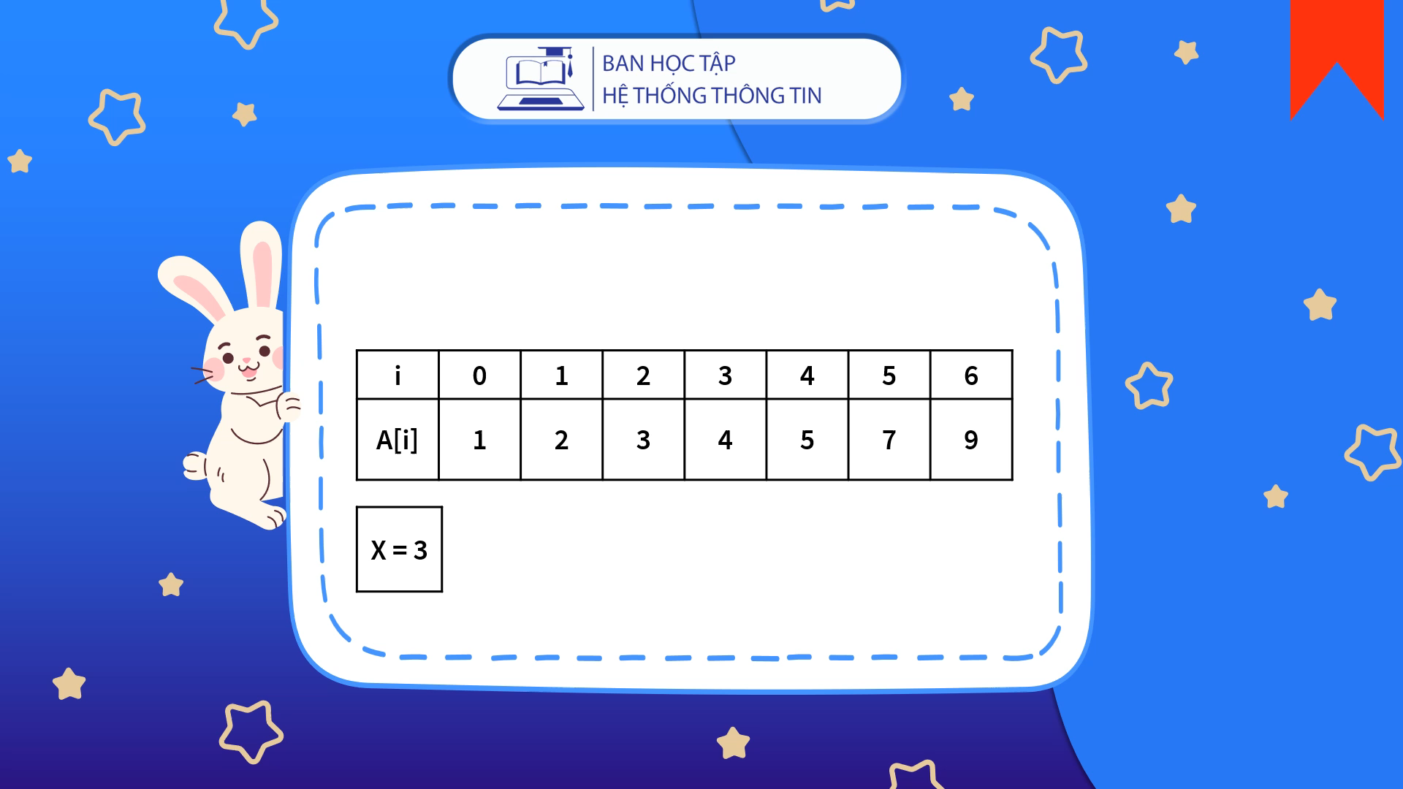
37

Slide 38
1. Các giải thuật tìm kiếm (SEARCH)
38
1.2 Tìm kiếm nhị phân (Binary Search)
Cài đặt: int binarySearch(int A[], int n, int x) {
int l = 0, r = n - 1, m;
while (l <= r) {
m = (l + r) / 2;
if (x == A[m]) return m;
if (x < A[m]) r = m - 1;
else l = m + 1;
}
return -1;
}

Slide 39
1. Các giải thuật tìm kiếm (SEARCH)
39
1.2 Tìm kiếm nhị phân (Binary Search)
Đánh giá:
Trường hợp tốt nhất: phần tử cần tìm ở đúng vị trí (l+r) div 2 → số lần lặp là 1 → độ phức tạp hằng số O(1).
Trường hợp xấu nhất: số lần tìm là số lần chia đôi dãy đến khi dãy tìm kiếm còn 1 phần tử → số lần lặp khoảng log₂(n)+1 → độ phức tạp logarith O(log(n)).
Trường hợp trung bình: độ phức tạp O(log(n)).

Slide 40
2. Các giải thuật sắp xếp (SORT)
40
2.0 Bài toán sắp xếp
Cho danh sách có n phần tử a₀, a₁, a₂…, a_{n-1}.
Sắp xếp là quá trình xử lý các phần tử trong danh sách để đặt chúng theo một thứ tự thỏa mãn một số tiêu chuẩn nào đó dựa trên thông tin lưu tại mỗi phần tử, như:
Sắp xếp danh sách lớp học tăng theo điểm trung bình.
Sắp xếp danh sách sinh viên tăng theo tên.
…
Để đơn giản trong việc trình bày giải thuật ta dùng mảng 1 chiều a để lưu danh sách trên trong bộ nhớ chính.

Slide 41
2. Các giải thuật sắp xếp (SORT)
41
2.0 Bài toán sắp xếp
a: là dãy các phần tử dữ liệu
Để sắp xếp dãy a theo thứ tự (giả sử theo thứ tự tăng), ta tiến hành triệt tiêu tất cả các nghịch thế trong a.
Nghịch thế:
Cho dãy có n phần tử a₀, a₁,…,a_{n-1}
Nếu i<j và a_{i} >a_{j}
a[0], a[1] là cặp nghịch thế
i | 0 | 1 | 2 | 3
a[i] | 34 | 3 | 4 | 8

Slide 42
2. Các giải thuật sắp xếp (SORT)
42
2.0 Bài toán sắp xếp
Đánh giá độ phức tạp của giải thuật, ta tính
C_{ss}: Số lượng phép so sánh cần thực hiện
C_{HV}: Số lượng phép hoán vị cần thực hiện
Trong chương này, ta sẽ nói về bài toán sắp xếp tăng dần, về bài toán sắp xếp giảm dần tương tự

Slide 43
2. Các giải thuật sắp xếp (SORT)
43
2.1 Chọn trực tiếp (Selection Sort)
Ý tưởng:
Thuật toán sắp xếp chọn (Selection Sort) thực hiện bằng cách đi tìm phần tử nhỏ nhất trong mảng chưa sắp xếp. Sau đó hoán đổi vị trí phần tử nhỏ nhất đó cho phần tử ở đầu đoạn chưa được sắp xếp (không phải đầu mảng).

Slide 44
2. Các giải thuật sắp xếp (SORT)
44
2.1 Chọn trực tiếp (Selection Sort)
Thuật toán:
Bước 1: i = 0;
Bước 2: Tìm phần tử a[min] nhỏ nhất trong dãy chưa sắp xếp từ a[i] đến a[N-1]
Bước 3: Đổi chỗ a[min] và a[i]
Bước 4: Nếu i < N-1 thì: i = i+1; Lặp lại Bước 2; Ngược lại: Dừng.

Slide 45
2. Các giải thuật sắp xếp (SORT)
45
2.1 Chọn trực tiếp (Selection Sort)
Minh họa:
Giả sử A = {35, 15, 1, 9, 30, 8, 10, 2, 49, 18}, sắp xếp mảng A theo thứ tự tăng dần

Slide 46

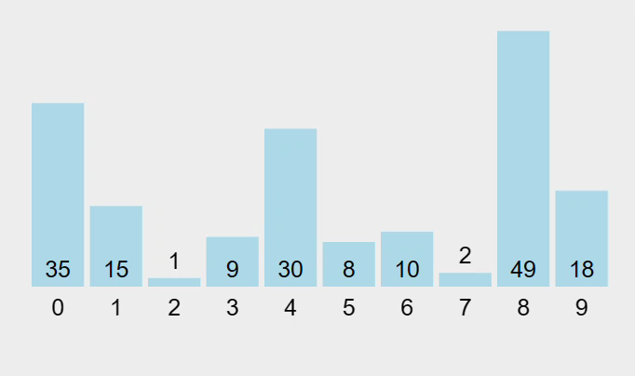

Slide 47
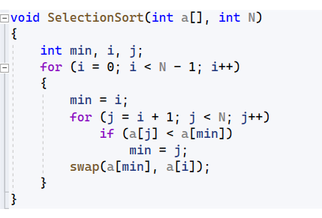

47
CÀI ĐẶT SELECTION SORT
Tài liệu tham khảo

Slide 48
2. Các giải thuật sắp xếp (SORT)
48
2.1 Chọn trực tiếp (Selection Sort)
Đánh giá độ phức tạp thuật toán:
Trường hợp | Số lần so sánh | Số phép gán
Tốt nhất | n(n-1)/2 | 0
Xấu nhất | n(n-1)/2 | 3n(n-1)/2
Trường hợp | Best Case | Average Case | Worst Case
Selection Sort | O(n^2) | O(n^2) | O(n^2)

Slide 49
2. Các giải thuật sắp xếp (SORT)
49
2.2 Chèn trực tiếp (Insertion Sort)
Ý tưởng:
Sắp xếp chèn (insertion sort) là một thuật toán sắp xếp bắt chước cách sắp xếp quân bài của những người chơi bài.
Thuật toán Sắp xếp chèn (insertion sort) thực hiện sắp xếp dãy số theo cách duyệt từng phần tử và chèn từng phần tử đó vào đúng vị trí trong mảng con (dãy số từ đầu đến phần tử phía trước nó) đã sắp xếp sao cho dãy số trong mảng sắp đã xếp đó vẫn đảm bảo tính chất của một dãy số tăng dần.

Slide 50
2. Các giải thuật sắp xếp (SORT)
50
2.2 Chèn trực tiếp (Insertion Sort)
Thuật toán:
Bước 1: i = 1;
Bước 2: x = a[i]; Tìm vị trí pos thích hợp trong đoạn a[1] đến a[i-1] để chèn a[i] vào
Bước 3: Dời chỗ các phần tử từ a[pos] đến a[i-1] sang phải 1 vị trí để dành chổ cho a[i]
Bước 4: a[pos] = x;
Bước 5: i = i+1;
Nếu i < n : Lặp lại Bước 2 ; Ngược lại : Dừng

Slide 51
2. Các giải thuật sắp xếp (SORT)
51
2.2 Chèn trực tiếp (Insertion Sort)
Minh họa:
Giả sử A = {35, 15, 1, 9, 30, 8, 10, 2, 49, 18} , sắp xếp mảng A theo thứ tự tăng dần

Slide 52
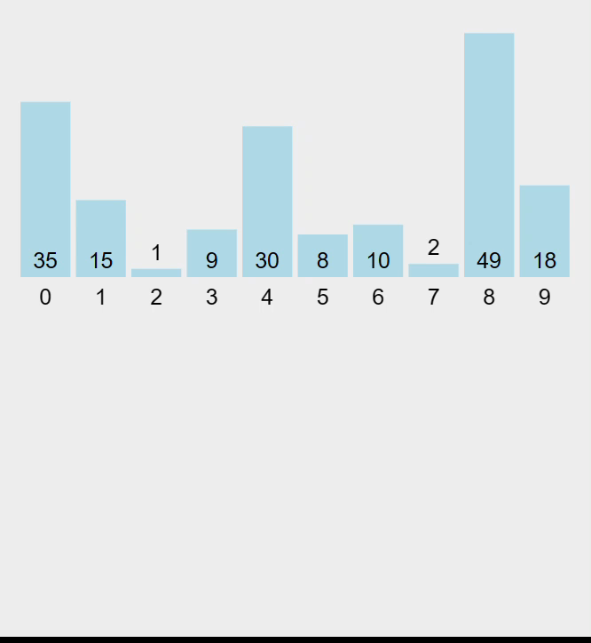

Slide 53
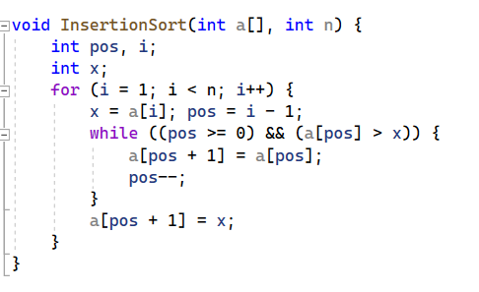
53
CÀI ĐẶT INSERTION SORT
Tài liệu tham khảo

Slide 54
2. Các giải thuật sắp xếp (SORT)
54
2.2 Chèn trực tiếp (Insertion Sort)
Đánh giá độ phức tạp thuật toán:
Trường hợp | Số lần so sánh | Số phép gán
Tốt nhất | n-1 | 2(n-1)
Xấu nhất | n(n-1)/2 | n(n+1)/2 - 1
Trường hợp | Best Case | Average Case | Worst Case
Insertion Sort | O(n) | O(n^2) | O(n^2)

Slide 55
2. Các giải thuật sắp xếp (SORT)
55
2.3 Đổi chỗ trực tiếp (Interchange Sort)
Ý tưởng:
Xuất phát từ phần tử đầu dãy, tìm tất các các nghịch thế chứa phần tử này, triệt tiêu chúng bằng cách đổi chỗ 2 phần tử trong cặp nghịch thế. Lặp lại xử lý trên với phần tử kế trong dãy.

Slide 56
2. Các giải thuật sắp xếp (SORT)
56
2.3 Đổi chỗ trực tiếp (Interchange Sort)
Thuật toán:
Bước 1: i = 0;
Bước 2: j = i+1;
Bước 3: Trong khi j < N thực hiện: Nếu a[j]<a[i]: Swap(a[i],a[j]);
j = j+1;
Bước 4: i = i+1;
Nếu i < N-1: Lặp lại Bước 2.
Ngược lại: Dừng.

Slide 57
2. Các giải thuật sắp xếp (SORT)
57
2.3 Đổi chỗ trực tiếp (Interchange Sort)
Minh họa:
Giả sử A = {1, 12 , 8, 5, 2, 6, 4, 15} , sắp xếp mảng A theo thứ tự tăng dần

Slide 58
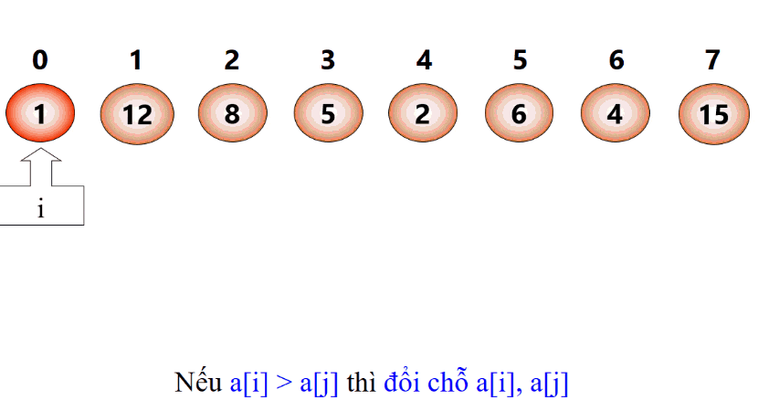

Slide 59
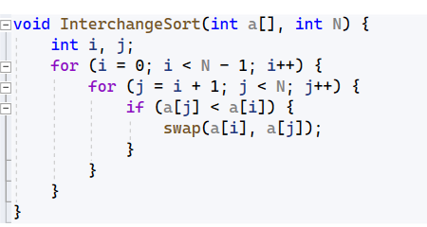
59
CÀI ĐẶT INTERCHANGE SORT
Tài liệu tham khảo

Slide 60
2. Các giải thuật sắp xếp (SORT)
60
2.3 Đổi chỗ trực tiếp (Interchange Sort)
Đánh giá độ phức tạp thuật toán:
Trường hợp | Số lần so sánh | Số phép gán
Tốt nhất | n(n-1)/2 | 0
Xấu nhất | n(n-1)/2 | n(n-1)/2
Trường hợp | Best Case | Average Case | Worst Case
Interchange Sort | O(n^2) | O(n^2) | O(n^2)

Slide 61
2. Các giải thuật sắp xếp (SORT)
61
2.4 Nổi bọt (Bubble Sort)
Ý tưởng:
Ý tưởng thuật toán cũng giống như việc xếp hàng trong giờ thể dục. Thầy giáo thể dục muốn xếp các bạn trong lớp thành một hàng theo thứ tự từ thấp đến cao, thầy so sánh chiều cao của 2 bạn học sinh đứng cạnh nhau trong hàng, nếu bạn bên phải thấp hơn bạn bên trái thì đổi chỗ 2 bạn cho nhau.
Thuật toán sắp xếp bubble sort thực hiện sắp xếp dãy số bằng cách lặp lại công việc đổi chỗ 2 số liên tiếp nhau nếu chúng đứng sai thứ tự cho đến khi dãy số được sắp xếp.

Slide 62
2. Các giải thuật sắp xếp (SORT)
62
2.4 Nổi bọt (Bubble Sort)
Thuật toán:
Bước 1: i = n-1;
Bước 2: j = 0;
Trong khi (j < i) thực hiện: Nếu a[j] > a[j+1] Swap(a[j],a[j-1]);
j++;
Bước 3 : i --;
Nếu i ==0: Hết dãy. Dừng
Ngược lại: Lặp lại Bước 2.

Slide 63
2. Các giải thuật sắp xếp (SORT)
63
2.4 Nổi bọt (Bubble Sort)
Minh họa:
Giả sử A = {35, 15, 1, 9, 30, 8, 10, 2, 49, 18} , sắp xếp mảng A theo thứ tự tăng dần

Slide 64
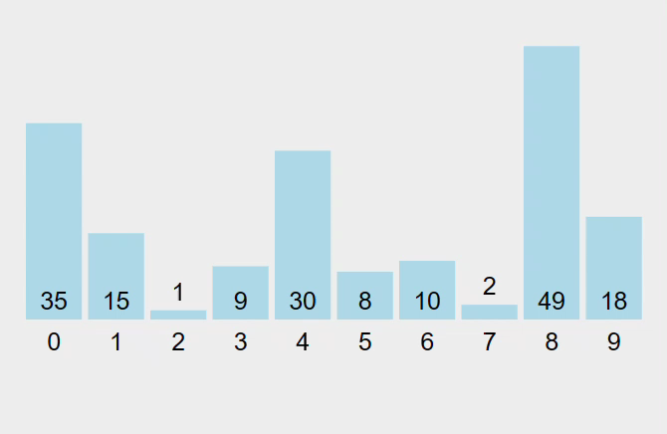

Slide 65
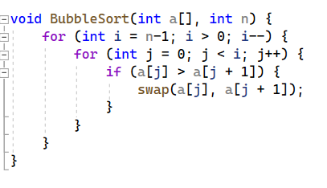
65
CÀI ĐẶT BUBBLE SORT
Tài liệu tham khảo

Slide 66
2. Các giải thuật sắp xếp (SORT)
66
2.4 Nổi bọt (Bubble Sort)
Đánh giá độ phức tạp thuật toán:
Trường hợp | Số lần so sánh | Số phép gán
Tốt nhất | n(n-1)/2 | 0
Xấu nhất | n(n-1)/2 | n(n-1)/2
Trường hợp | Best Case | Average Case | Worst Case
Interchange Sort | O(n) | O(n^2) | O(n^2)

Slide 67
2. Các giải thuật sắp xếp (SORT)
67
2.5 Vun đống (Heap Sort)
Ý tưởng
Sơ lược về cây nhị phân hoàn chỉnh (Complete Binary Tree)
Cấu trúc dữ liệu Heap, Max Heap, Min Heap
Thao tác Heapify tạo Max Heap, Min Heap
Thuật toán HeapSort
Cài đặt thuật toán HeapSort

Slide 68
2. Các giải thuật sắp xếp (SORT)
68
2.5 Vun đống (Heap Sort)
Ý tưởng
Sắp xếp vun đống hoạt động bằng cách hình dung các phần tử của mảng như một loại cây nhị phân hoàn chỉnh đặc biệt được gọi là Heap
Độ phức tạp: O(nlog(n))

Slide 69
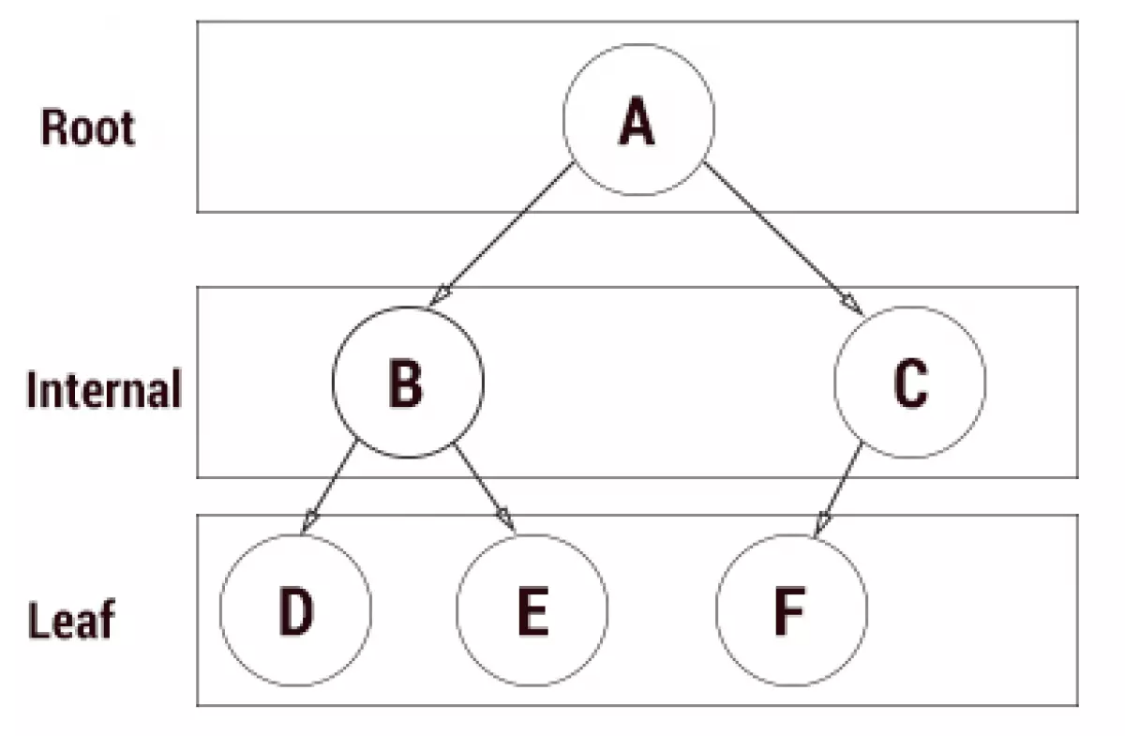
69
Cây Nhị Phân
Minh họa cây nhị phân
- Cây nhị phân: là cây mà mỗi nốt chỉ có tối đa 2 nốt con
- Các nốt con được gọi là nốt con bên trái (left child) và nốt con bên phải (right child)
- Nốt đầu tiên của cây gọi là gốc (root)
- Những nốt không có nốt con gọi là lá (leaf)

Slide 70
70
Cây Nhị Phân Hoàn chỉnh
Minh họa cây nhị phân hoàn chỉnh
- Cây nhị phân hoàn chỉnh: là cây nhị phân trong đó tất cả các cấp (level) được lắp đầy hoàn toàn ngoại trừ có thể là cấp thấp nhất, và được điền từ bên trái.
- Tất cả phần tử lá phải nghiêng về bên trái
- Nốt lá cuối cùng có thể không có anh chị em bên phải

Slide 71
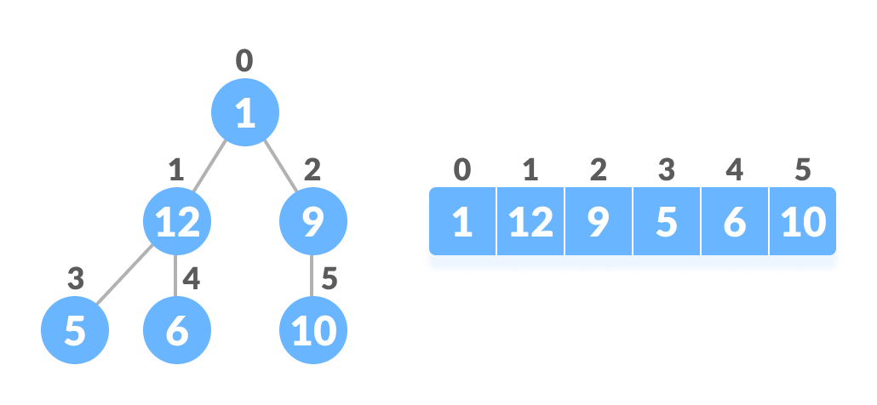
71
Cây Nhị Phân Hoàn chỉnh
Minh họa cây nhị phân hoàn chỉnh
- Ta có thể xây dựng một cây nhị phân hoàn chỉnh từ một mảng, mỗi phần tử a[i] sẽ có 2 con là a[l] và a[r]
- với l = 2i + 1 và r = 2i + 2

Slide 72
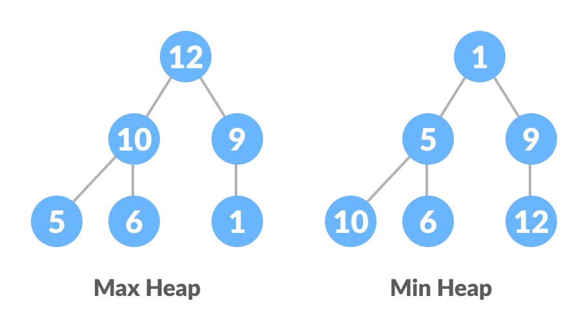
72
CTDL HEAP, Max Heap, Min Heap
Minh họa Heap
- Cấu trúc dữ liệu Heap: Heap là một cây nhị phân hoàn chỉnh. Tất cả các nút trong cây tuân theo thuộc tính nhất định, trong trường hợp nốt cha lớn hơn các nốt con của nó, phần tử lớn nhất ở gốc ta có Max Heap, ngược lại nếu nốt cha nhỏ hơn 2 nốt con của nó, phần tử nhỏ nhất ở gốc ta có Min Heap

Slide 73
2. Các giải thuật sắp xếp (SORT)
73
2.5 Vun đống (Heap Sort)
Thao tác Heapify tạo Max Heap
Là thao tác so sánh nút a[i] với 2 nút con của nó là a[l] và a[r], vị trí của phần tử lớn nhất trong 3 phần tử trên được gán vào biến largest
- Trường hợp largest = i kết thúc (nút a[i] là nút lớn nhất)
- Trường hợp largest != i thực hiện đổi chỗ a[i] và a[largest], sau đó gọi đệ quy thao tác Heapify với nút a[largest]

Slide 74
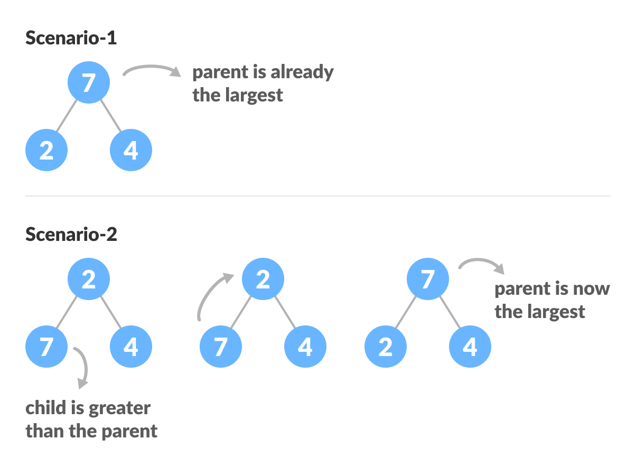
2. Các giải thuật sắp xếp (SORT)
74

Slide 75
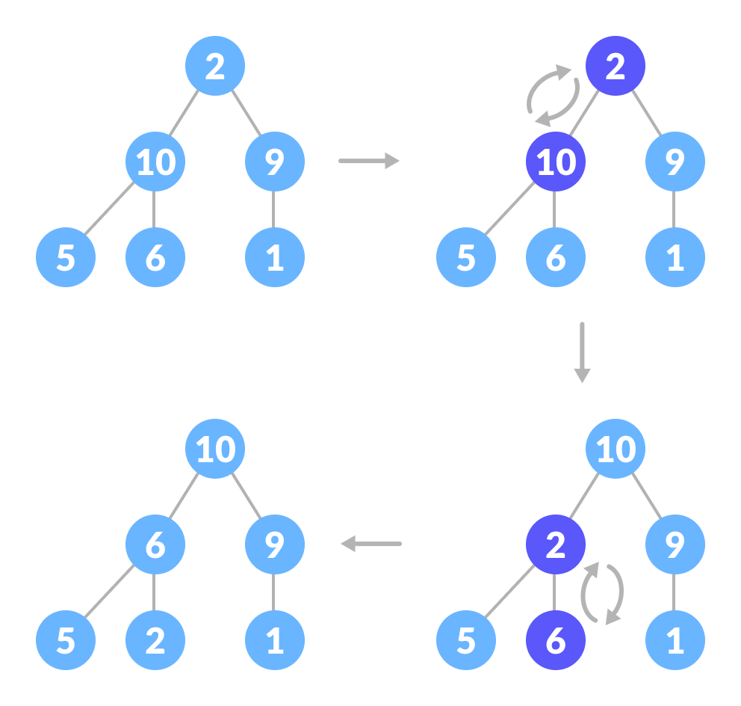
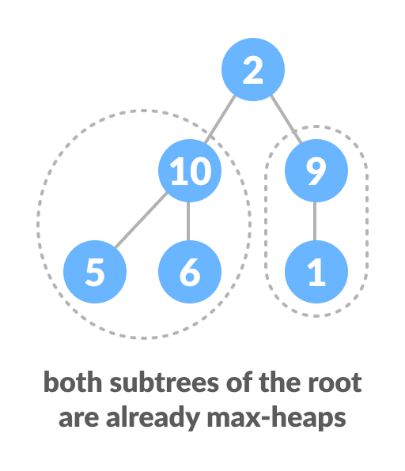
2. Các giải thuật sắp xếp (SORT)
75

Slide 76
2. Các giải thuật sắp xếp (SORT)
76
2.5 Vun đống (Heap Sort)
Thao tác Heapify tạo Max Heap
Để xây dựng Max Heap ta gọi hàm heapify với mọi nút không phải nút lá.
Lưu ý: các nút không phải nút lá có vị trí từ i = 0 đến i = n/2 - 1
Nên ta sẽ gọi hàm heapify trong vòng lặp i chạy từ n/2 – 1 về 0

Slide 77
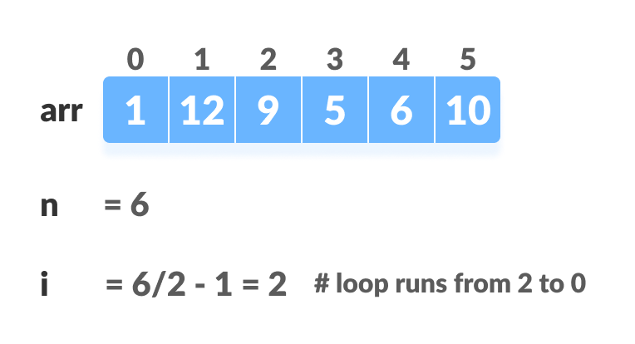
2. Các giải thuật sắp xếp (SORT)
77
2.5 Vun đống (Heap Sort)
Thao tác Heapify tạo Max Heap
Ví dụ với mảng sau

Slide 78
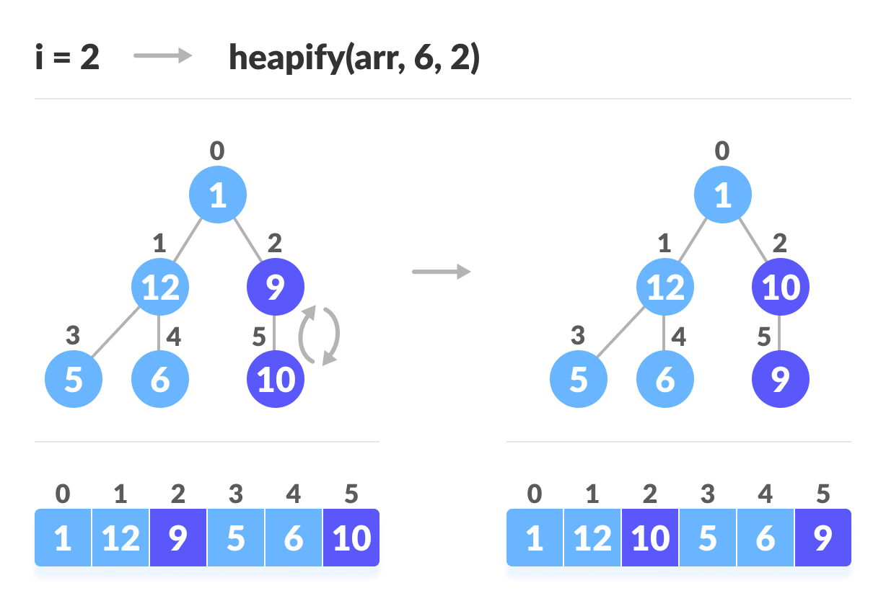
2. Các giải thuật sắp xếp (SORT)
78

Slide 79
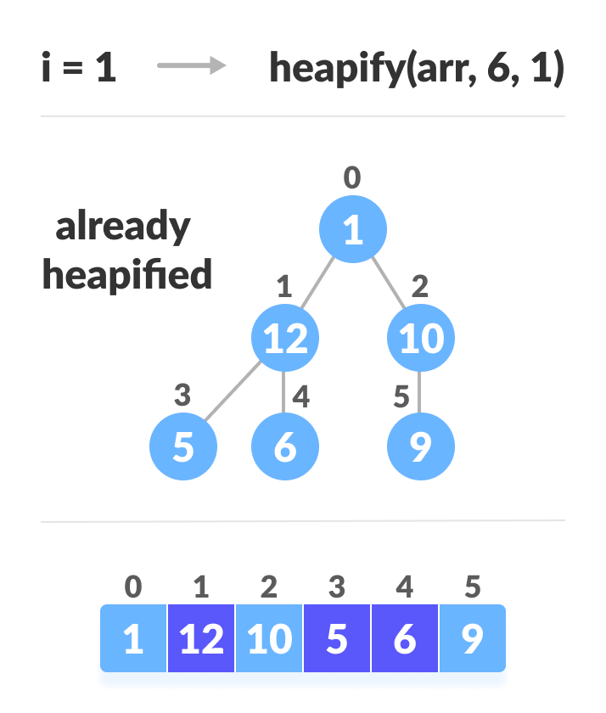
2. Các giải thuật sắp xếp (SORT)
79

Slide 80
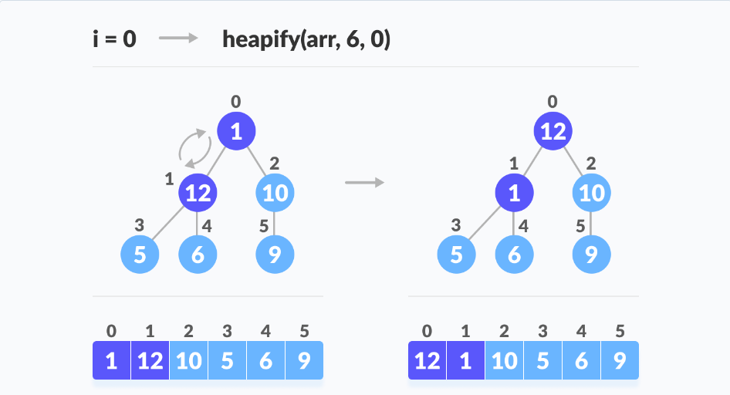
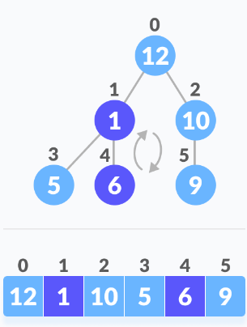
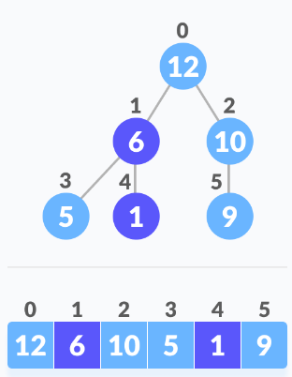
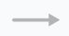
2. Các giải thuật sắp xếp (SORT)
80

Slide 81
81
Thuật toán HeapSort
Tài Liệu Tham Khảo
Cài đặt hàm Heapify và hàm HeapSort được mình minh họa trong folder được liên kết qua mã QR bên
Các bạn quét mã QR để tiện tiếp tục theo dõi nhóe

Slide 82
2. Các giải thuật sắp xếp (SORT)
82
2.5 Vun đống (Heap Sort)
Thuật toán HeapSort săp xếp mảng tăng dần
- Build Max Heap: Vì cây thỏa mãn thuộc tính Max-Heap nên phần tử lớn nhất sẽ được lưu trữ tại nút gốc.
- Swap: Loại bỏ phần tử gốc và đặt vào cuối mảng. Đặt phần tử cuối cùng của cây vào chỗ trống.
- Remove: Giảm kích thước của heap đi 1.
- Heapify: Heapify phần tử gốc một lần nữa để chúng ta có phần tử cao nhất ở gốc.
Quá trình được lặp lại cho đến khi tất cả các mục trong danh sách được sắp xếp.

Slide 83
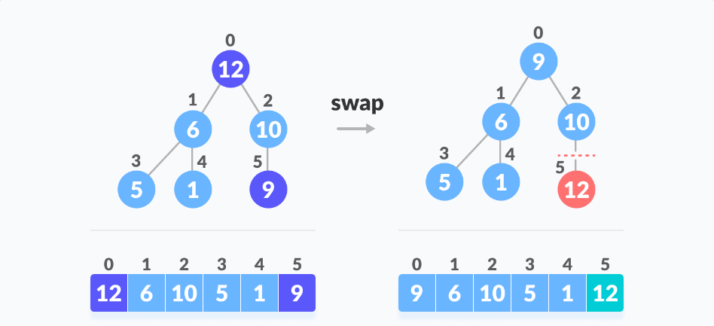
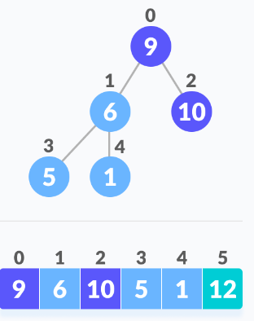
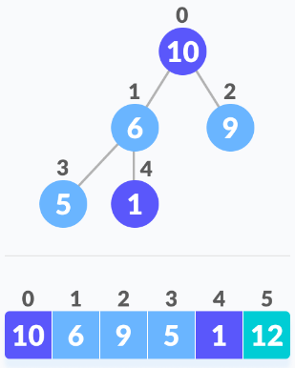

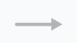
2. Các giải thuật sắp xếp (SORT)
83

Slide 84
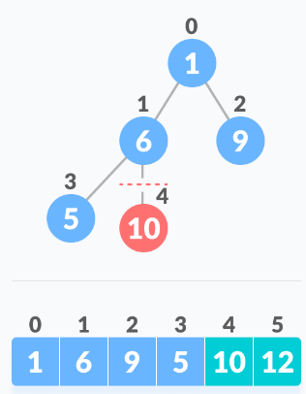
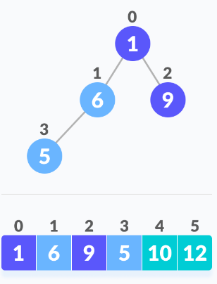
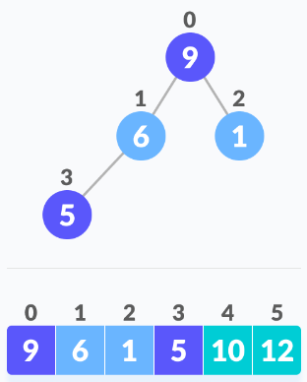
2. Các giải thuật sắp xếp (SORT)
84

Slide 85
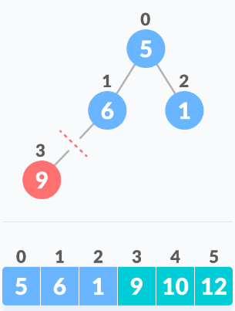
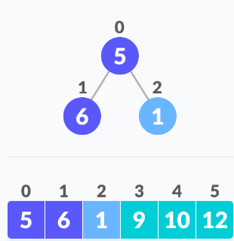
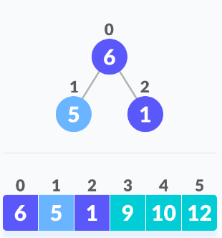
2. Các giải thuật sắp xếp (SORT)
85

Slide 86
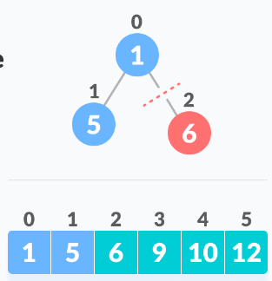
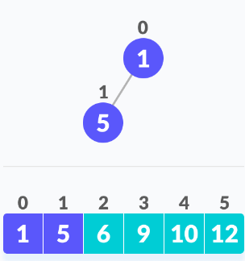
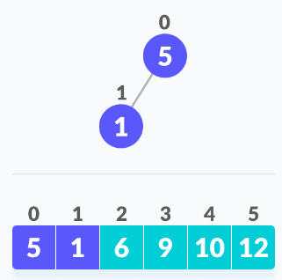
2. Các giải thuật sắp xếp (SORT)
86

Slide 87
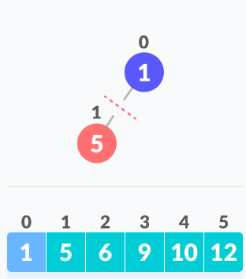
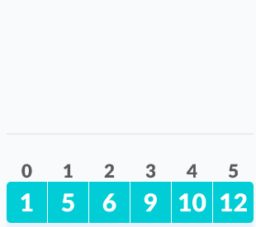
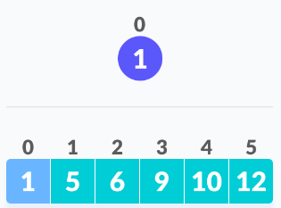
2. Các giải thuật sắp xếp (SORT)
87

Slide 88
2. Các giải thuật sắp xếp (SORT)
88
2.6 Trộn (Merge Sort)
Ý tưởng
Chia để trị
Thao tác trộn
Thuật toán Merge Sort

Slide 89
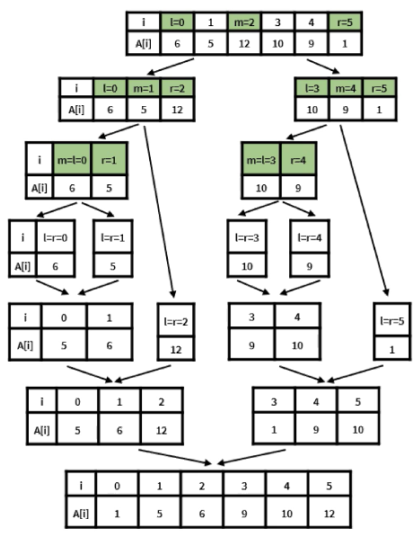
89
Ý tưởng Merge Sort
Ví dụ Merge Sort
Thuật toán sắp xếp trộn sử dụng phương pháp chia để trị, chia dãy ban đầu thành các dãy con cho tới khi dãy chỉ còn 1 phần tử, sau đó thực hiện thao tác trộn 2 dãy con tăng dần thành 1 dãy con tăng dần với độ phức tạp tuyến tính
Độ phức tạp: O(nlog(n))

Slide 90
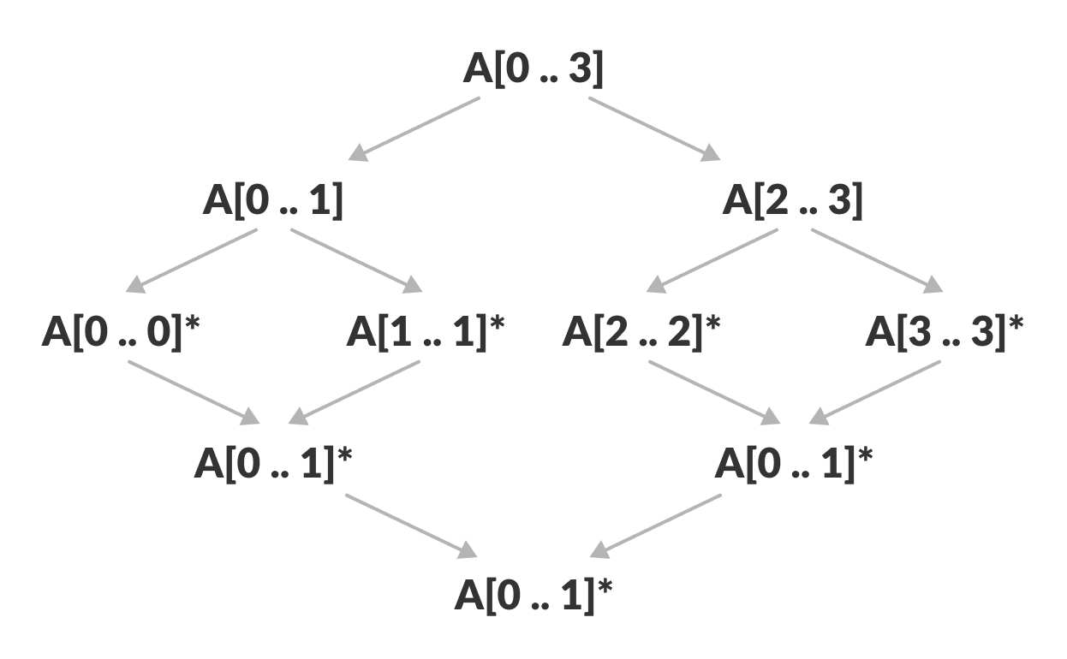
90
Chia để trị trong Merge Sort
Minh họa chia để trị
Chia để trị: chia dãy ban đầu thành các dãy con cho tới khi dãy chỉ còn 1 phần tử, sau đó thực hiện thao tác trộn 2 dãy con tăng dần thành 1 dãy con tăng dần
CHIA: chia dãy a[l..r] thành 2 dãy con là a[l..m] và a[m+1..r] với m = (l+r)/2
TRỊ: tiếp tục chia cho đến khi dãy chỉ còn 1 phần tử
KẾT HỢP: thực hiện thao tác trộn

Slide 91
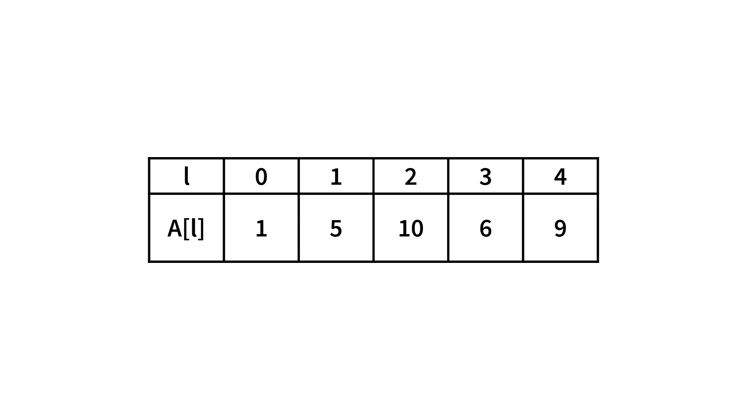
91
Thao tác trộn (Merge)
Minh họa thao tác trộn
Thao tác trộn: trộn hai dãy đã sắp xếp a[l..m] và a[m+1..r] thành một dãy đã sắp xếp a[l..r]
Tạo 2 bản sao x←a[l..m] và y←a[m+1..r]
Lần lượt so sánh các cặp giá trị x[i] và y[j] nếu x[i] <= y[j] thì a[l] = x[i] sau đó i++, l++ và ngược lại nếu x[i] > y[j] thì a[l] = y[j] sau đó j++, l++
Thực hiện đến khi nào duyệt qua hết các phần tử của 1 trong 2 dãy
Các phần từ của dãy còn lại được xếp tiếp tục vào sau các phần tử đã sắp xếp

Slide 92
92
Thuật toán Merge Sort
Tài liệu tham khảo
Cài đặt hàm Merge và hàm Merge Sort được mình minh họa trong folder được liên kết qua mã QR bên
Các bạn quét mã QR để tiện tiếp tục theo dõi nhé

Slide 93
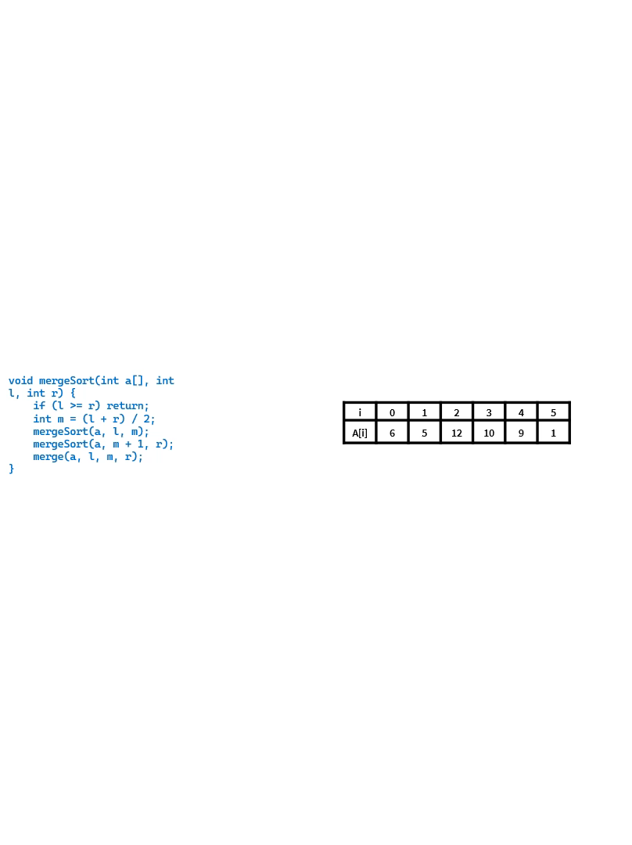
93

Slide 94
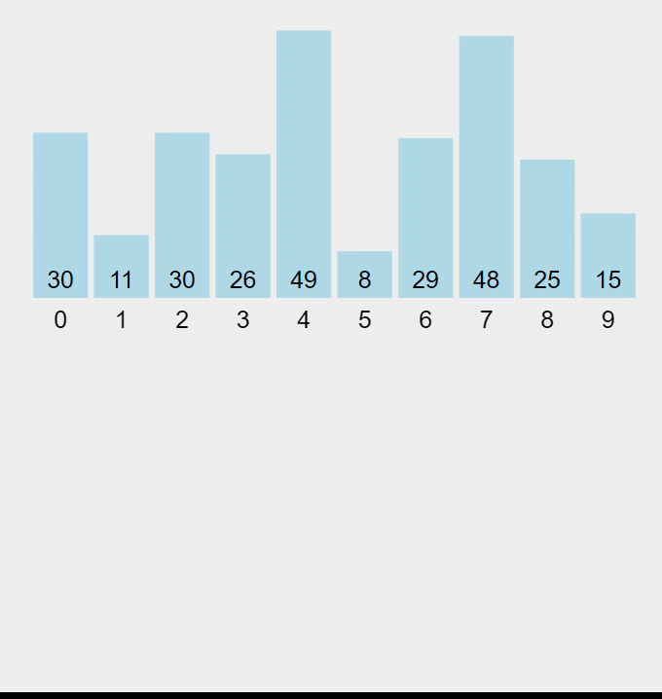
94

Slide 95
2. Các giải thuật sắp xếp (SORT)
95
2.7 Nhanh (Quick Sort)
Ý tưởng
Thao tác Phân hoạch
Lomuto Partition
Hoare Partition
Thuật toán Quick Sort

Slide 96
2. Các giải thuật sắp xếp (SORT)
96
2.7 Nhanh (Quick Sort)
Ý tưởng
Thuật toán sắp xếp nhanh sử dụng phương pháp chia để trị, thuật troán chia dãy thành các dãy con phụ thuộc vào một phần tử được chọn làm điểm đánh dấu - pivot (thao tác phân hoạch)
Độ phức tạp:
Trung bình và tốt nhất: O(nlog(n))
Tệ nhất: O(n^2)

Slide 97
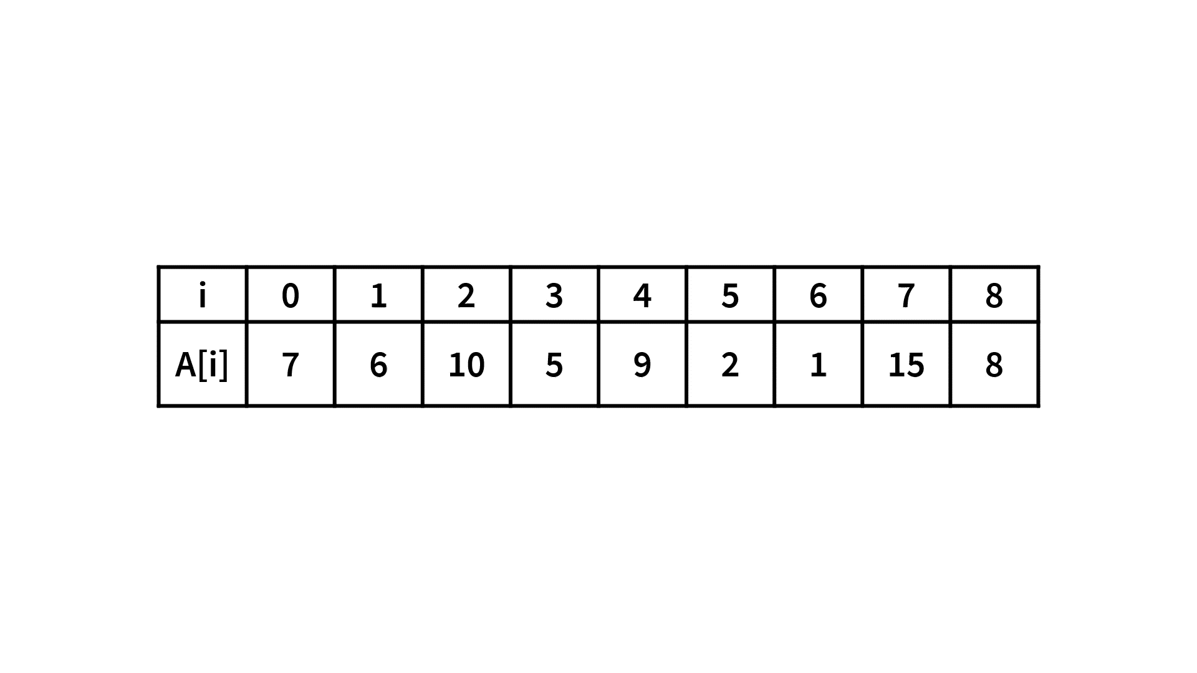
97
Thao tác phân hoạch
Lomuto partition
Minh họa Lomuto partition
CHỌN: pivot là phần tử cuối cùng của mảng
CHIA:
Chia mảng ban đầu a[l..r] thành 2 mảng con a[l..p-1] và a[p+1..r] sao cho giá trị các phần tử a[l..p-1] <= a[p] <= a[p+1..r]
Cuối cùng trả về p, với a[p] = pivot

Slide 98
98
Thao tác phân hoạch
Hoare partition
Minh họa Hoare partition
CHỌN: pivot là phần tử đầu tiên của mảng
CHIA:
Chia mảng ban đầu a[l..r] thành 2 mảng con a[l..p] và a[p+1..r] sao cho giá trị các phần tử a[l..p] <= pivot<= a[p+1..r]
Cuối cùng trả về p với p = j

Slide 99
99
Thuật toán Quick Sort
Tài liệu tham khảo
Cài đặt hàm Partition và hàm Quick Sort được mình minh họa trong folder được liên kết qua mã QR bên
Các bạn quét mã QR để tiện tiếp tục theo dõi nhé

Slide 100
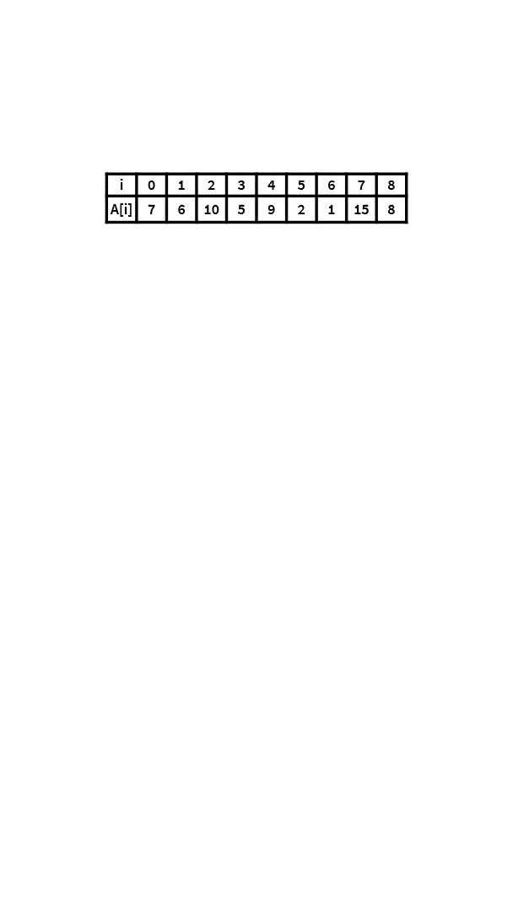
100
Quick Sort với Lomuto partition

Slide 101
CHƯƠNG 3: LIST, STACK,QUEUE
101

Slide 102
102
3.1 Danh sách liên kết đơn (linked list)
3.2 Ngăn xếp (stack)
3.3 Hàng đợi (queue)

Slide 103
Khái niệm
103
- Danh sách liên kết đơn là tập hợp tuyến tính các phần tử và dữ liệu, mà giữa chúng có dự liên kết với nhau thông qua địa chỉ
- Thành phần trong danh sách liên kết :
Thành phần dữ liệu: lưu thông tin
Thành phần liên kết: lưu địa chỉ của thành phần tiếp theo

Slide 104


Tổ chức danh sách liên kết đơn
104
pHead
pTail
NULL
data
pNext
data
pNext
data
pNext
data
pNext

Slide 105
Ví dụ
105
Danh sách liên kết đơn lưu các giá trị {5, 6, 9, 4}
Phần Data
Pointer
0xa68
0x200
0x100
5%
0xa68
0xa68
6%
0x200
0x200
9%
0x100
0x100
4%
NULL
1 Node

Slide 106
106
Cấu trức dữ liệu của 1 node
Cấu trúc dữ liệu của DSLK đơn
struct NODE {
Data info;
NODE* pNext;
};
struct LIST {
NODE* pHead;
NODE* pTail;
};

Slide 107
Các thao tác cơ bản trên DSLK đơn
107
Tạo một danh sách liên kết đơn rỗng
Tạo một Node mới
Thêm một Node và đầu danh sách
Thêm một Node vào cuối danh sách
Thêm một Node vào địa chỉ cho trước
Xóa một Node
Nhập danh sách liên kết đơn
Xuất danh sách liên kết đơn

Slide 108
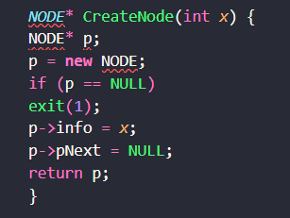

108
Tạo một danh sách rỗng
Tạo một node mới

Slide 109
109
Nguyên tắc thêm
Thêm một phần tử vào đầu DSLK
Khi thêm 1 phần tử vào List thì làm cho pHead, pTail thay đổi
Các vị trí thêm 1 phần tử vào List
+ Thêm vào đầu List đơn
+ Thêm vào cuối List
+ Thêm vào sau 1 phần tử Q trong List
Nếu List rỗng thì
+ pHead = p;
+ pTail = pHead;
Ngược lại
+ p->pNext = pHead;
+ pHead = p

Slide 110


110
Thêm một node vào đầu danh sách
Thêm một node vào cuối danh sách

Slide 111

111
Thêm phần tử p vào sau phần tử Q
Thêm phần tử p vào sau phần tử Q
- Ta cần thêm nút p vào sau nút Q trong list đơn
- Bắt đầu:
Nếu (Q != NULL) thì
B1: p->pNext = Q->pNext
B2:
+ Q->pNext = p
Nếu Q = pTail thì
pTail=p

Slide 112
Thêm sau phần tử Q
112
0x000
0x001
0x002
0%
0x001
0x004
1%
0x002
2%
Null
Head
Tail
4
Null
0x001
0x004

Slide 113

Thêm một Node vào địa chỉ cho trước
113
• Địa chỉ của nút đầu tiên, địa chỉ của nút cuối cùng đều không có

Slide 114
Xóa một Node ở đầu list
114
Head
0x200
0x100
Tail
0%
0x200
1%
0x100
2%
NULL
P

Slide 115
Xóa một Node ở cuối list
115
Head
0x200
0x100
Tail
0%
0x200
1%
0x100
Null
2%
NULL
P
Q

Slide 116


116
Xóa Node ở đầu list
Xóa node ở sau phần tử bất kì

Slide 117


117
Nhập Danh sách liên kết đơn
Xuất danh sách liên kết đơn

Slide 118

Hủy danh sách liên kết đơn
118

Slide 119
119
Vận dụng
Tài liệu tham khảo
Một trường học muốn lưu trữ thông tin học sinh với các thông tin chủ yếu sau: Họ và tên, mã học sinh và năm sinh. Hãy thực hiện:
- Định nghĩa cấu trúc dữ liệu lưu danh sách học sinh.
- Viết hàm nhập vào danh sách n học sinh.

Slide 120
3.2 Ngăn xếp (stack)
120
Nội dung:
- Khái niệm
Các thao tác trên ngăn xếp
Các cách cài đặt của ngăn xếp
Vận dụng

Slide 121
Khái niệm
121
Ngăn xếp là một dạng đặc biệt của danh sách mà việc bổ sung hay loại bỏ một phần tử đều được thực hiện ở một đầu của danh sách gọi là đỉnh. Nói cách khác, ngăn xếp là 1 cấu trúc dữ liệu có 2 thao tác cơ bản: bổ sung (push) và loại bỏ (pop) trong đó việc loại bỏ sẽ tiến hành loại phần tử mới nhất được đưa vào danh sách. Chính vì tính chất này mà ngăn xếp còn được gọi là kiểu dữ liệu có nguyên tắc LIFO (Last In First Out – Vào sau ra trước)

Slide 122

Khái niệm
122

Slide 123
Các thao tác trên ngăn xếp
123
Độ phức tạp thời gian
-Các hàm push, pop, top, size và empty của Stack đều hoạt động trong O(1). Hơn nữa, như ta đã thấy ở cách cài đặt thủ công, bản chất của Stack chính là mảng, nên tất cả các thao tác trên Stack đều hoạt động trong O(1)
Độ phức tạp bộ nhớ
- Độ phức tạp bộ nhớ của Stack là O(N), với N là số phần tử được đưa vào Stack.

Slide 124
Các thao tác trên ngăn xếp
124
push(x): Thêm phần tử x vào đỉnh của stack.
pop(): Xóa phần tử đầu tiên (đỉnh) khỏi stack.
top(): Truy cập và trả về giá trị của phần tử đầu tiên (đỉnh) trong stack.
isEmpty(): Kiểm tra xem stack có rỗng hay không.
size(): Trả về số lượng phần tử trong stack.
Copy(): copy stack thành stack mới

Slide 125
Các cách cài đặt của ngăn xếp
125
Dùng mảng 1 chiều
Dùng danh sách liên kết đơn
Dùng thư viện
Chú ý: thêm và hủy cùng 1 phía

Slide 126


126
Dùng mảng một chiều
Khởi tạo Stack rỗng

Slide 127


127
Dùng danh sách liên kết
Dùng danh sách liên kết
Chúng ta có thể cài đặt stack bởi danh sách liên kết như chúng ta đã làm đối với danh sách. Đỉnh của stack là đầu của danh sách liên kết. Ta sử dung con trỏ Top trỏ đến đỉnh stack. Hình dưới đây minh hoạ danh sách liên kết biểu diễn stack (a1, a2, ..., an) với đỉnh là an

Slide 128


128
Cấu trúc dữ liệu Stack
Khởi tạo Stack rỗng

Slide 129
Các thao tác cơ bản trên Stack
129
Kiểm tra Stack rỗng
Kiểm tra Stack đầy
Thêm một phần tử vào đầu Stack
Xóa phần tử đầu của Stack
Lấy giá trị phần tử ở đỉnh Stack
Trả về số lượng phần tử trong Stack

Slide 130


130
Kiểm tra Stack rỗng
Kiểm tra Stack rỗng
Dùng mảng một chiều.
Cài đặt bằng danh sách liên kết.

Slide 131


131
Thêm một phần tử vào Stack
Xóa một phần tử đầu Stack

Slide 132


132
Thêm một phần tử vào Stack
Xóa một phần tử đầu Stack

Slide 133


133
Lấy giá trị phần tư ở đỉnh Stack
Trả về số lượng phần tử trong Stack

Slide 134

Cách dùng thư viện Stack
134
3
2
1
INPUT

Slide 135
135
Vận dụng
Tài liệu tham khảo
Trình bày thuật toán và viết chương trình nhập vào một số nguyên dương bất kỳ, sau đó xuất ra màn hình đảo ngược thứ tự các chữ số của số nhập vào. Trong chương trình có sử dụng kiểu dữ liệu ngăn xếp.
INPUT | OUTPUT
1613 | 3161

Slide 136
136
Ý tưởng
Hình ảnh chỉ mang tính chất minh họa
6
1
3
1
Bước 1: Nhập số nguyên dương
Bước 2: Lưu trữ các chữ số của số nguyên bằng ngăn xếp.
a[i] = n %10;
n = n/10;
push(); (a[j]; i – 1 -> 0)
Bước 3: Lấy các chữ số từ ngăn xếp và xuất ra màn hình.
kiểm tra rỗng
nếu không phải stack rỗng thì:
pop();
INPUT
OUTPUT
3
1
6
1

Slide 137
Dùng stack để khử đệ quy
137

Slide 138
3.3 Hàng đợi (Queue)
138
Nội dung
Khái niệm
Các thao tác trên hàng đợi
Các cách cài đặt của hàng đợi
Vận dụng

Slide 139
Khái niệm
139
Hàng đợi (Queue) là một cấu trúc dữ liệu trong lập trình, có thể được hiểu như một danh sách các phần tử tuân theo nguyên tắc "First-In-First-Out" (FIFO), tức là phần tử đầu tiên được thêm vào hàng đợi sẽ là phần tử đầu tiên được lấy ra khỏi hàng đợi.

Slide 140

Khái niệm
140

Slide 141
Các thao tác trên hàng đợi
141
- Enqueue: Thêm một phần tử vào hàng đợi, đặt phần tử mới vào phía sau (rear) của hàng đợi.
- Dequeue: Lấy ra phần tử từ hàng đợi, phần tử đầu tiên (phía trước - front) sẽ được lấy ra khỏi hàng đợi.
- Front: Truy cập vào phần tử đầu tiên trong hàng đợi mà không xóa nó.
- IsEmpty: Kiểm tra xem hàng đợi có rỗng hay không.
- IsFull: Kiểm tra xem hang đợi có đầy hay không.
- Size: Lấy số lượng phần tử hiện có trong hàng đợi.

Slide 142
Các cách cài đặt của hàng đợi
142
Dùng mảng 1 chiều
Dùng danh sách liên kết đơn
Dùng thư viện

Slide 143
Các thao tác cơ bản trên Queue
143
Kiểm tra Queue có rỗng không
Kiểm tra Queue có đầy không
Thêm một phần tử vào Queue
Xóa một phần tử của Queue
Truy cập vào phần tử đầu của Queue
Trả về số lượng của Queue

Slide 144


144
Dùng mảng 1 chiều
Khởi tạo Queue rỗng

Slide 145


145
Kiểm tra Queue rỗng
Kiểm tra Queue đầy

Slide 146


146
Thêm một phần tử vào Queue
Xóa một phần tử của Queue

Slide 147


147
Dùng danh sách liên kết
Khởi tạo Queue rỗng

Slide 148
148
Kiểm tra Queue rỗng
Kiểm tra Queue đầy

Slide 149


149
Thêm một phần tử vào Queue
Xóa một phần tử của Queue

Slide 150

Dùng thư viện QUEUE
150

Slide 151
151

Slide 152
152

Slide 153

153

Slide 155




Cái này để mọi người thay đổi icon đầu slide thì có thể thay đổi nha.

Slide 156
i | 0 | 1 | 2 | 3 | 4 | 5 | 6
A[i] | 1 | 2 | 3 | 4 | 5 | 7 | 9
X = 3

Slide 157
l = 0
r = 6
i | 0 | 1 | 2 | 3 | 4 | 5 | 6
A[i] | 1 | 2 | 3 | 4 | 5 | 7 | 9
X = 3

Slide 158
l = 0
r = 6
i | 0 | 1 | 2 | 3 | 4 | 5 | 6
A[i] | 1 | 2 | 3 | 4 | 5 | 7 | 9
X = 3

Slide 159
l = 0
r = 6
i | 0 | 1 | 2 | 3 | 4 | 5 | 6
A[i] | 1 | 2 | 3 | 4 | 5 | 7 | 9
X = 3

Slide 160
l = 0
m = 3
r = 6
i | 0 | 1 | 2 | 3 | 4 | 5 | 6
A[i] | 1 | 2 | 3 | 4 | 5 | 7 | 9
X = 3

Slide 161
l = 0
m = 3
r = 6
i | 0 | 1 | 2 | 3 | 4 | 5 | 6
A[i] | 1 | 2 | 3 | 4 | 5 | 7 | 9
X = 3

Slide 162
l = 0
m = 3
r = 6
i | 0 | 1 | 2 | 3 | 4 | 5 | 6
A[i] | 1 | 2 | 3 | 4 | 5 | 7 | 9
X = 3

Slide 163
l = 0
r = 2
i | 0 | 1 | 2 | 3 | 4 | 5 | 6
A[i] | 1 | 2 | 3 | 4 | 5 | 7 | 9
X = 3

Slide 164
l = 0
r = 2
i | 0 | 1 | 2 | 3 | 4 | 5 | 6
A[i] | 1 | 2 | 3 | 4 | 5 | 7 | 9
X = 3

Slide 165
l = 0
m = 1
r = 2
i | 0 | 1 | 2 | 3 | 4 | 5 | 6
A[i] | 1 | 2 | 3 | 4 | 5 | 7 | 9
X = 3

Slide 166
l = 0
m = 1
r = 2
i | 0 | 1 | 2 | 3 | 4 | 5 | 6
A[i] | 1 | 2 | 3 | 4 | 5 | 7 | 9
X = 3

Slide 167
l = 0
m = 1
r = 2
i | 0 | 1 | 2 | 3 | 4 | 5 | 6
A[i] | 1 | 2 | 3 | 4 | 5 | 7 | 9
X = 3

Slide 168
l=r=2
i | 0 | 1 | 2 | 3 | 4 | 5 | 6
A[i] | 1 | 2 | 3 | 4 | 5 | 7 | 9
X = 3

Slide 169
l=r=2
i | 0 | 1 | 2 | 3 | 4 | 5 | 6
A[i] | 1 | 2 | 3 | 4 | 5 | 7 | 9
X = 3

Slide 170
l=r=2 m=2
i | 0 | 1 | 2 | 3 | 4 | 5 | 6
A[i] | 1 | 2 | 3 | 4 | 5 | 7 | 9
X = 3

Slide 171
l=r=2 m=2
i | 0 | 1 | 2 | 3 | 4 | 5 | 6
A[i] | 1 | 2 | 3 | 4 | 5 | 7 | 9
X = 3

Slide 172
l=r=2 m=2
i | 0 | 1 | 2 | 3 | 4 | 5 | 6
A[i] | 1 | 2 | 3 | 4 | 5 | 7 | 9
X = 3

Slide 173
i = m = 2 A[i] = x = 3

Slide 174
i | 0 | 1 | 2 | 3
A[i] | 1 | 3 | 2 | 8
X=9

Slide 175
i | 0 | 1 | 2 | 3 | 4
A[i] | 1 | 3 | 2 | 8 | 9
X=9

Slide 176
i | 0 | 1 | 2 | 3 | 4
A[i] | 1 | 3 | 2 | 8 | 9
X=9

Slide 177
i | 0 | 1 | 2 | 3 | 4
A[i] | 1 | 3 | 2 | 8 | 9
X=9

Slide 178
i | 0 | 1 | 2 | 3 | 4
A[i] | 1 | 3 | 2 | 8 | 9
X=9

Slide 179
i | 0 | 1 | 2 | 3 | 4
A[i] | 1 | 3 | 2 | 8 | 9
X=9

Slide 180
i | 0 | 1 | 2 | 3 | 4
A[i] | 1 | 3 | 2 | 8 | 9
X=9

Slide 181
i | 0 | 1 | 2 | 3 | 4
A[i] | 1 | 3 | 2 | 8 | 9
X=9

Slide 182
i | 0 | 1 | 2 | 3 | 4
A[i] | 1 | 3 | 2 | 8 | 9
X=9

Slide 183
i | 0 | 1 | 2 | 3 | 4
A[i] | 1 | 3 | 2 | 8 | 9
X=9

Slide 184
i | 0 | 1 | 2 | 3 | 4
A[i] | 1 | 3 | 2 | 8 | 9
X=9

Slide 185
i | 0 | 1 | 2 | 3 | 4
A[i] | 1 | 3 | 2 | 8 | 9
X=9

Slide 186
i | 0 | 1 | 2 | 3 | 4
A[i] | 1 | 3 | 2 | 8 | 9
X=9

Slide 187
i | 0 | 1 | 2 | 3 | 4
A[i] | 1 | 3 | 2 | 8 | 9
X=9

Slide 188
i | 0 | 1 | 2 | 3 | 4
A[i] | 1 | 3 | 2 | 8 | 9
X=9

Slide 189
i | 0 | 1 | 2 | 3 | 4
A[i] | 1 | 3 | 2 | 8 | 9
X=9

Slide 190
i | 0 | 1 | 2 | 3 | 4
A[i] | 1 | 3 | 2 | 8 | 9
X=9

Slide 191
i | 0 | 1 | 2 | 3 | 4
A[i] | 1 | 3 | 2 | 8 | 9
X=9

Slide 192
i = n = 4 A[i] = x = 9 Return -1

